Slide 1
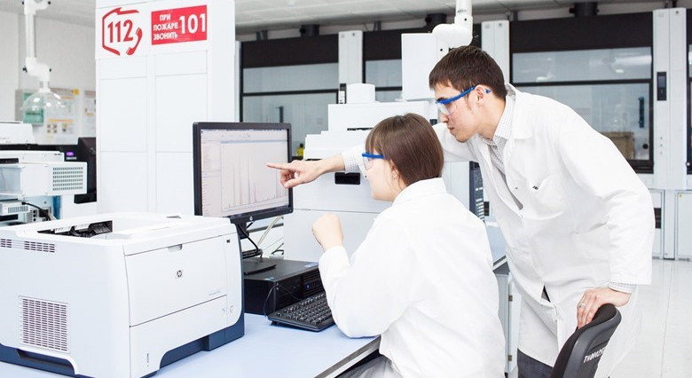
ТОВАРИЩЕСТВО С ОГРАНИЧЕННОЙ
ОТВЕТСТВЕННОСТЬЮ
«КМГ ИНЖИНИРИНГ»
ПРОБЛЕМЫ ОСВОЕНИЯ МЕЛОВЫХ ЗАЛЕЖЕЙ ВЫСОКОВЯЗКИХ НЕФТЕЙ УЧАСТКА МОЛДАБЕК ВОСТОЧНЫЙ МЕСТОРОЖДЕНИЯ КЕНБАЙ
24 июня 2022г.

Slide 2
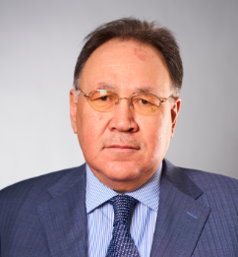
о круглом столе
Уважаемые коллеги!
Приглашаем Вас принять участие в обсуждении за круглым столом проблем разработки меловых залежей высоковязких нефтей участка Молдабек Восточный месторождения Кенбай.
Основной целью круглого стола является обмен опытом и поиск эффективных технологий разработки высоковязких нефтей, оценка применимости технологий в условиях данного месторождения.
В работе круглого стола предполагается участие представителей НИИ, ВУЗов, предприятий, ученых, экспертов, занимающихся актуальными проблемами разработки и эксплуатации месторождений высоковязкой нефти в Казахстане и за рубежом.
Будем рады видеть Вас и сотрудников Вашей компании и выражаем уверенность, что участие в обсуждении рассматриваемых вопросов позволит получить уникальный опыт участникам встречи.
Хасанов Бахытжан Кенесович
Генеральный директор
ТОО «КМГ Инжиниринг»

Slide 3
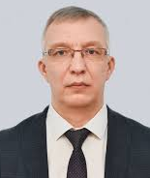
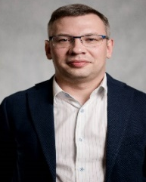
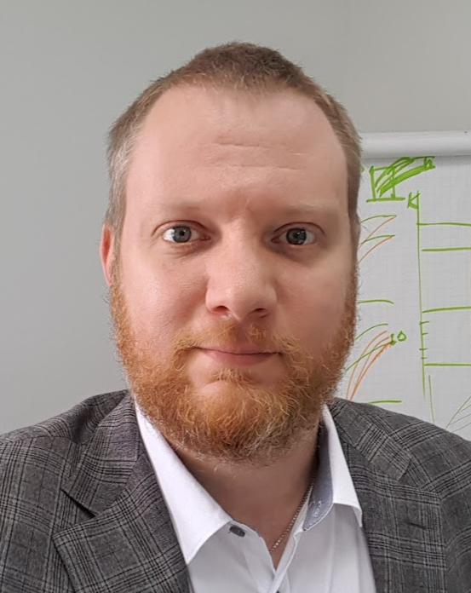
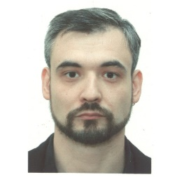
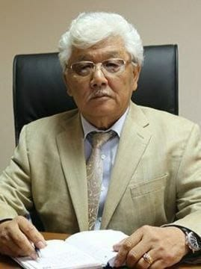
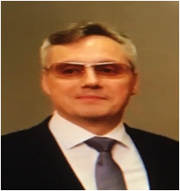
Эксперты И СПИКЕРЫ круглого стола
Афлятунов Ринат Ракипович,
Главный геолог-зам. генерального директора
ПАО «Татнефть», г.Альметьевск,
Республика Татарстан
Посевич Анатолий Григорьевич,
Кандидат технических наук,
ООО "Газпром ВНИИГАЗ«, г.Москва
Поднебесных Александр Владимирович
Доктор геолого-минералогических наук,
технический эксперт,
Emerson Corporate, г.Тюмень
Жданов Станислав Анатольевич
Доктор технических наук, профессор
АО ВНИИнефть, г.Москва
Пятибратов Петр Вадимович,
кандидат технических наук,
Директор Центра инновационного обучения
РГУ нефти и газа (НИУ) имени И.М. Губкина, г.Москва
Кричевский Владимир Маркович,
Руководитель отдела по гидродинамическим исследованиям,
Инновационный центр Сколково, г.Москва,
Сафаров Фарит Эрикович,
кандидат химических наук, с.н.с. отдела МУН
Уфимский НТЦ, г.Уфа
Лужецкий Андрей Вячеславович
кандидат технических наук,
эксперт по тяжелым нефтям
Генеральный директор АО МИПГУ «Петрохим-Сервис», г. Москва
Толоконский Сергей Игоревич,
Кандидат технических наук, Зам ген дир по науке и инновациям
ООО «Техойл оверсиз групп»,
Огай Евгений Кипониевич,
доктор технических наук, Академик РАЕН,
ТОО «КМГ Инжиниринг», г. Нур-Султан
Шубин Александр Сергеевич,
кандидат технических наук,
Генеральный директор
ЗАО «Востокнефтегазпроект», РФ, г.Тюмень

Slide 4
Основные вопросы, рассматриваемые на круглом столе:
Геологическое строение, текущее состояние и проблемы разработки меловых залежей участка Молдабек Восточный месторождения Кенбай;
Опыт применения термических, химических и других методов разработки и эксплуатации месторождений с высоковязкой нефтью.
Предварительная Программа
24 июня 2022г., время GMT+6
09.00-10.00 | Регистрация участников
10.00-10.10 | Открытие круглого стола.
10.10-11.20 | Доклады, обсуждения докладов
11.20-11.40 | Кофе-брейк
11.40-13.00 | Доклады, обсуждения докладов
13.00-14.00 | Перерыв
14.00-16.00 | Доклады, обсуждения докладов
16.00-16.15 | Кофе-брейк
16.15-17.30 | Доклады, обсуждения докладов
17.30-18.00 | Подведение итогов
Регламент работы круглого стола:
доклад – 10 мин.
вопросы-ответы, обсуждения – 30 мин.
Для участия в круглом столе просим до 10 июня 2022 года зарегистрироваться на сайте www.kmgen.kz.

Slide 5
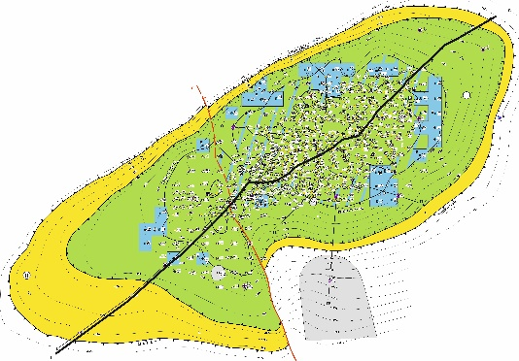
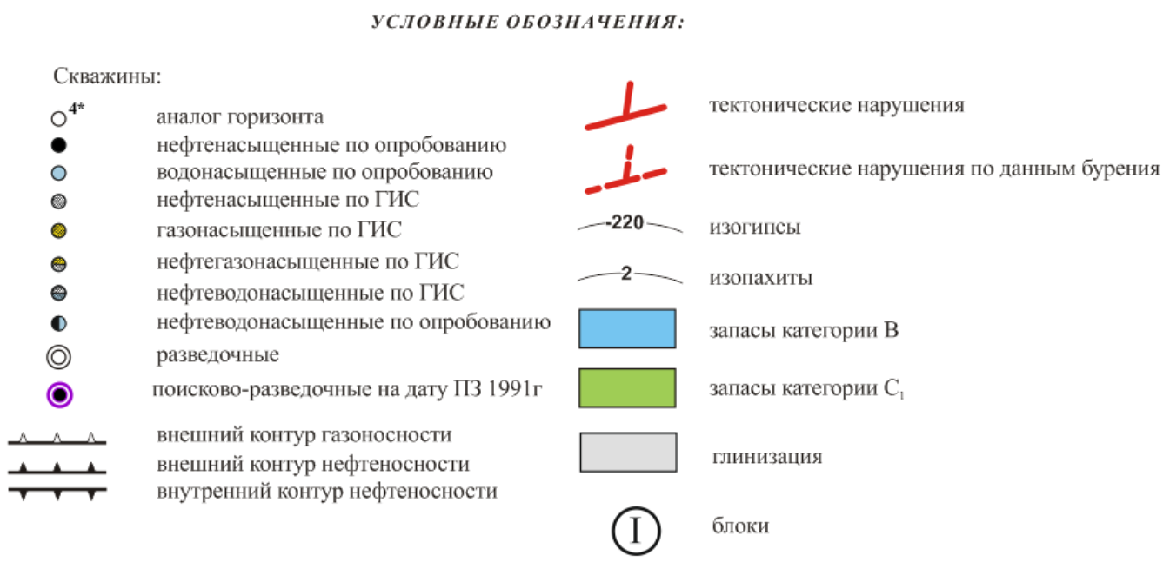
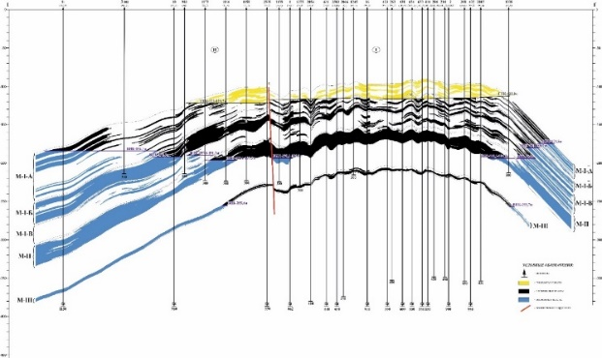
Участок молдабек восточный Месторождения кенбай
Общие сведения о месторождении
Геолого-физическая характеристика меловых объектов
Месторождение Кенбай расположено в осадочной толще чехла между Биикжальским поднятием и Коскульским выступом фундамента и связано со структурами Котыртас Северный и Молдабек Восточный, которые входят в состав мезо-кайнозойского комплекса Эмбинско-Сагизского прогиба Прикаспийской впадины. Месторождение Кенбай приурочено к соляному куполу скрытопрорванного типа, юго-восточный склон которого осложнен соляным «карнизом». В результате детальной попластовой корреляции с привлечением результатов опробования и разработки месторождения в разрезе меловых отложений установлено 3 продуктивных горизонта, в юрских отложениях – 7 продуктивных горизонтов. Меловые горизонты приурочены к неокомским терригенным отложениям нижнего мела, юрские - к терригенным отложениям средней юры. С меловым горизонтом М-I связаны нефтегазовые залежи, с остальными горизонтами – нефтяные залежи. Все горизонты мела объединены в 3 объекта разработки:
І объект – горизонт М-І (пласты М-І-А, М-І-Б, М-І-В);
ІІ объект – горизонт М-ІІ;
ІІІ объект – горизонты М-ІІІ+Ю-І.
Юрские объекты – горизонты Ю-І-VIІ.
В меловых объектах сосредоточено 70% всех геологических запасов месторождения. По горизонту М-І начальные геологические запасы составляют около 41 млн.т, начальные извлекаемые запасы – около 15 млн.т и КИН на уровне 38%, по М-ІІ: НГЗ – около 10 млн.т, НИЗ – 3,4 млн.т и КИН на уровне 34%. Нефтяные залежи по типу природного резервуара пластовые, сводовые, тектонически и литологически экранированные, идентичны по строению и форме, в плане повторяют друг друга. Границами нефтеносности для всех горизонтов являются контурные воды и тектонические нарушения.
Объекты | І | ІІ
Параметры | М-І | М-ІІ
Средняя глубина залегания, м | 277 | 285
Тип залежи | пласт.тект.экр.
Тип коллектора | терриген.
Режим разработки | Площадное заводнение
Система размещения скважин | Девятиточечная на основе квадратной сетки
Коэфф-т охвата процессом вытеснения, доли ед. | 0.799 | 0.799
Соотношение скважин в элементе, доб/нагн. | 3/1 | 3/1
Площадь нефтегазоносности, тыс. м² (B+C1) | 16219 | 5094
Средняя нефтенасыщенная толщина, м (B+C1) | 9.8 | 10.2
Пористость по керну, д.ед | 0.34 | 0.35
Пористость по ГИС, д.ед | 0.34 | 0.35
Средняя нефтенасыщенность, д.ед | 0.70 | 0.75
Проницаемость, мкм² (по керну) | 0.271 | 1.400
Проницаемость, мкм² (по ГДИС) | 0.751 | 0,799
Средняя нефтенасыщенная толщина, м | 6,1 | 11,8
Коэффициент песчанистости, д.ед | 0.235 | 0.65
Коэффициент расчлененности, д.ед | 2.38 | 2.3
Начальная Пластовая температура, ^{о}С | 23.9 | 25
Начальное Пластовое давление, МПа | 2.56 | 2.60
Текущее Пластовое давление, МПа | 2.1 | 2.3
Средняя продуктивность | 4.84 | 16.9
Вязкость нефти в пластовых усл., мПа*с | 377.6 | 246.6
Плотность нефти в пластовых услов., т/м³ | 889 | 889
Плотность нефти в поверхност. услов., т/м³ | 918.2 | 908.3
Объемный коэффициент нефти, д.ед | 1,035 | 1,023
Содержание в нефти серы, % | 0,4 | 0,3
Содержание в нефти парафина, % | 0,8 | 0,5
Давление насыщения нефти газом, МПа | 1,29 | 1,6
Структурная карта горизонта М-І-А
Геолого-литологический профиль I-I′
Фонд скажин по меловым объектам
Выработка запасов по объектам
Фонд |  | Объекты
 |  | I | II
Добывающие |  | 63 | 84
Нагнетательные |  | 21 | 3
Контрольные |  | 3 | -
Ликвидированные | Всего | 33 | 3
Водозаборные |  | 3 | -
В консервации |  | 31 | 32
Всего |  | 154 | 122
Объекты | I | II
Отбор от НИЗ, % | 3,0 | 21,9
Темп отбора от НИЗ, % | 0,1 | 1,0
Темп отбора от ТИЗ, % | 0,1 | 1,3
Кратность запасов, лет | 1081 | 77
Текущий КИН, доли ед. | 0,011 | 0,074
Существующие сложности:
сложное геолого-физическое строение продуктивных пластов,
наличие газонефтяных и водонефтяных зон, слабосцементированный коллектор,
невысокое начальное пластовое давление и высокая вязкость нефти в пластовых условиях,
обильные пескопроявления обусловили при сложившейся системе разработки очень низкие темпы отбора нефти и низкую степень извлечения нефти из недр.
Результаты эксплуатации скважин меловых объектов, указывают на слабую эффективность традиционных способов воздействия. В этой связи, решение в области повышения эффективности разработки рассматриваемых объектов видится за счет применения технологий на новой принципиальной основе.

Slide 6
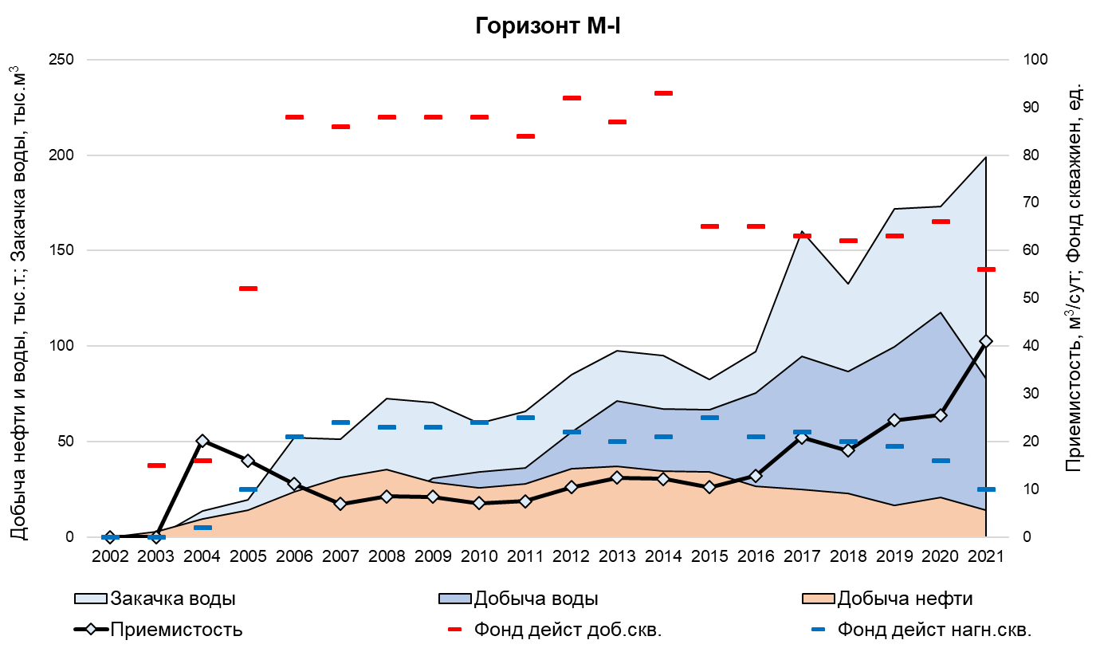
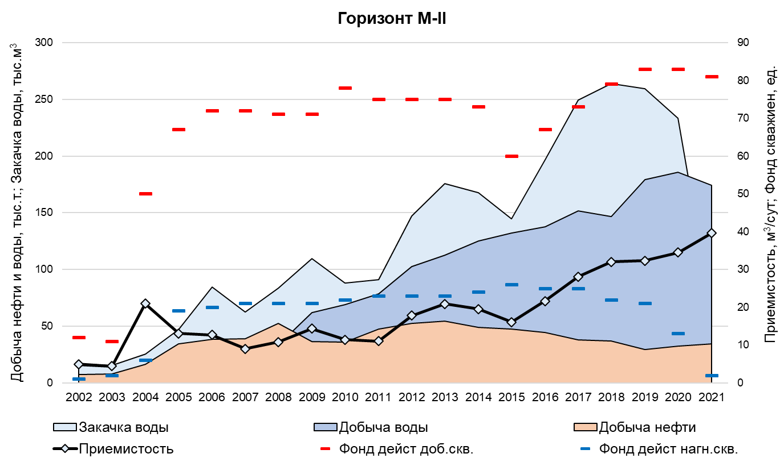
Участок молдабек восточный Месторождения кенбай
Участок молдабек восточный Месторождения кенбай
История проектирования и разработки месторождения
График разработки І объекта (горизонт М-I)
График разработки IІ объекта (горизонт М-II)
В проектном документе было рекомендовано применение технологий: циклическое заводнение, потокоотклоняющие технологии, гидрофобизация призабойной зоны реагентом «Полисил», термоиплозионное воздействие на добывающие скважины, очистка призабойных зон добывающих скважин углеводородными растворителями, акустическое воздействие на призабойную зону добывающих скважин, изоляция пластовых вод тампонажными материалами АКОР или на основе силиката кальция. Перечисленные технологические решения применялись в рамках опытно-промышленных испытаний, но оказались безуспешными, и как следствие не были полностью реализованы. Помимо данных мероприятий на месторождении проведены акустическое воздействие на ПЗС, глино-кислотная обработка, электровоздействие, крепление ПЗС от пескопроявления, обработка растворителями, которые также дали незначительный положительный эффект. Поэтому в рамках «Анализа разработки участка Молдабек Восточный месторождения Кенбай» прошлого года были рекомендованы 5 новых технологий, не апробированные на участке, но хорошо зарекомендовавшие себя на других месторождениях аналогах.
Проблемы меловых объектов и пути решения
Объекты | Горизонты | Основные проблемы | Пути решения
I, II | M-I, M-II | Высокая вязкость нефти; Набухаемость глин; Высокая расчлененность по площади и по разрезу. | ОПИ по термическим методам: ОПР-І ПЦОС, ОПР-ІІ закачка пара и ПЦОС, ОПР-ІІІ закачка горячей воды, ОПР-IV горизонтальные скважины с ПЦОС; Проведение лабораторных исследований с целью снижения набухаемости глин (для анализа снижения набухаемости при добавлении пресной воды); ОПР-V добыча с выносом песка (CHOPS).

Slide 7
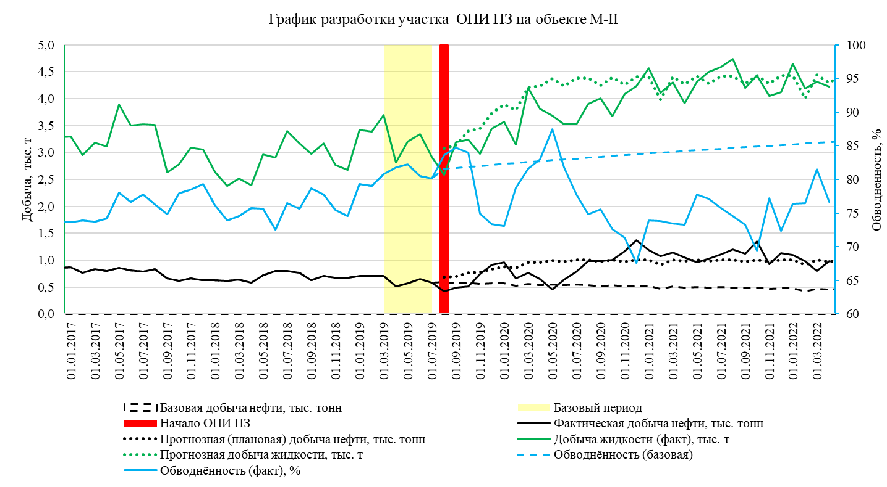
Участок молдабек восточный Месторождения кенбай
Участок молдабек восточный Месторождения кенбай
ОПИ технологии полимерного заводнения
Ввод из бурения горизонтальных скважин
С августа 2019г на ІІ объекте (горизонт М-ІІ) были начаты ОПИ полимерного заводнения посредством нагнетательных скважин №№1, 2. Количество реагирующих добывающих скважин – 17 ед., включены по результатам трассерных исследований, которые были получены в октябре 2019г на участке ОПИ. Также в список реагирующих добывающих скважин были включены скважины, находящиеся во втором ряду от нагнетательных скважин №№1, 2.
Технологические показатели горизонтальной скважины по состоянию на 01.04.2022г
Горизонт | Действующий интервал перфорации | Текущие показатели
 |  | Дебит ж, м³/сут | Обв, % | Дебит нефти, т/сут | Hдин, м
М-II | 301-717 | 19 | 40 | 11,39 | 155
Динамика показателей участка ОПИ полимерного заводнения
Динамика технологических показателей
Значительных отклонений в вязкости закачиваемого полимерного раствора не было выявлено.
В целом суммарная дополнительная добыча нефти с начала реализации ОПИ составила 9584,2 т;
Суммарный расход сухого полимера на уровне планового и составляет 180т.
Заполнено 4,04% порового объема;
Затрачено полимера – 180 т;
Дополнительная добыча нефти на 1 тонну полимера – 53,2 т.
Благодаря ОПИ ПЗ обводненность продукции скважин снизилась на 8,9%.
Скважина была введена в эксплуатацию 5 ноября 2021г. Траектория горизонтальной части скважины проходит по восточной стороне зоны ОПИ ПЗ.
В ноябрьском отборе был выявлен выходы полимера с концентрацией 4,7ppm, что указывает на реакцию от нагнетательных скважин №№1, 2.
Успешность ввода из бурения первой горизонтальной скважины на меловой объект стала основанием для бурения еще 11 горизонтальных скважин в период 2023-2029гг.

Slide 8
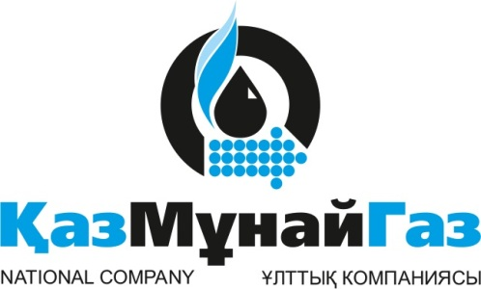
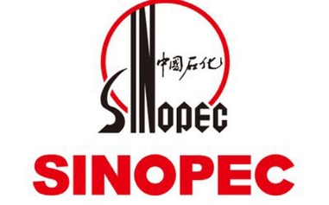
Приглашенные участники встречи

Slide 9
Для участия в круглом столе просим до 10 июня 2022 года зарегистрироваться
на сайте www.kmgen.kz.
Заявка на участие:
Адрес оргкомитета конференции:
Наименование предприятия, организации_____________________
Фамилия, имя, отчество____________________________________
Должность, ученая степень, звание__________________________
Телефон_____________________Факс_______________________
E-mail___________________________________________________
Тема доклада __________________________________________________
Форма участия:
O Прошу зарегистрировать меня в качестве участника с докладом;
O Прошу зарегистрировать меня в качестве эксперта;
O Прошу зарегистрировать меня в качестве участника без доклада.
«___» ______________ 2022 г. Подпись:
Республика Казахстан, 010010,
г. Нур-Султан, ул. Д. Кунаева 8.
ТОО «КМГ Инжиниринг»
E-mail: B.Turkpenbaeva@niikmg.kz
Контактные телефоны: +7(7172)672071, 8 701 523 95 71

